Slide 1

April 12,2021
Adventure Booking

Slide 2



Η ομάδα μας
ΖΕΥΛΗ
ΕΥΑΓΓΕΛΙΑ
ΜΟΥΤΖΟΥΡΗΣ ΣΙΔΗΡΗΣ ΙΩΑΝΝΗΣ
ΚΑΠΕΛΛΑΣ ΤΖΩΡΤΖΗΣ

Slide 3







Database
Backend
Programming languages & Technologies
Frontend

Slide 4

Το Adventure Booking είναι μία web εφαρμογή η οποία περιέχει δραστηριότητες που διεξάγονται σε όλη την Ελλάδα.

Slide 5
Οι χρήστες μπορούν να δημιουργήσουν λογαριασμό ως:
1
Πελάτες (φυσικό πρόσωπο)
2
Διοργανωτές (εταιρία)

Slide 6

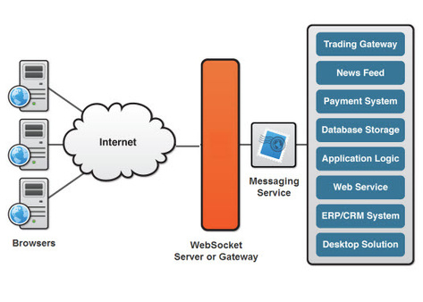
Όλοι οι χρήστες έχουν τη δυνατότητα:
να περιηγηθούν στον ιστότοπο και να αναζητήσουν δραστηριότητες με δυναμικά φίλτρα αναζήτησης
επικοινωνίας μέσω web socket

Slide 7

Σύνδεση ως εταιρία
Επεξεργασία στοιχείων προφίλ
Επεξεργασία των δραστηριοτήτων που διεξάγει
Καταχώριση νέων δραστηριοτήτων
Παρακολούθηση των κρατήσεων

Slide 8

Σύνδεση ως πελάτης
Επεξεργασία στοιχείων προφίλ
Αγορά μέσω PayPal μιας υπηρεσίας (κράτηση θέσης σε δραστηριότητα)
Πρόσβαση στο ιστορικό των δραστηριοτήτων που έχει συμμετάσχει

Slide 9

Thank you!

